Slide 1


软件工程
西北工业大学软件学院
主讲人：郑江滨

Slide 2

01
软件需求
需求分析
与描述
02
需求工程过程
03
需求获取技术
04
需求分析案例

Slide 3


Part.01
需求分析与描述 之 软件需求

Slide 4

需求工程
软件需求
需求工程过程
需求获取技术
需求分析案例
1 软件需求（从软件发展历史上看需求分析是必要的）
需求工程发展历程
需求工程是随着计算机的发展而发展的，在计算机发展的初期，软件规模不大，软件开发所关注的是代码编写，需求分析很少受到重视。
后来软件开发引入了生命周期的概念，需求分析成为其第一阶段。随着软件系统规模的扩大，需求分析与定义在整个软件开发与维护过程中越来越重要，直接关系到软件的成功与否。人们逐渐认识到需求分析活动不再仅限于软件开发的最初阶段，它贯穿于系统开发的整个生命周期。
80年代中期，形成了软件工程的子领域——需求工程(requirement engineering, RE)。

Slide 5
需求工程
软件需求
需求工程过程
需求获取技术
需求分析案例
1.2 软件需求的定义（什么是需求）
IEEE软件工程标准词汇表(1997年)中定义需求为：
(1)用户为解决某个问题或达到某种目标而需具备的条件或能力(Capability)。
(2)系统或系统部件要满足合同、标准、规范或其它正式规定文档而必须满足的条件或必须具备的能力。
(3)一种反映上面(1)或(2)所描述的条件或能力的文档说明。
需求理解：
每一个“人造物”都是一个内部环境与外部环境的“接口”。这里内部环境指人造物本身的设计组成。外部环境指人造物的周遭及其作用环境。对这个接口的描述既是需求。
—— Herbert Simon, 1969

Slide 6
需求工程
软件需求
需求工程过程
需求获取技术
需求分析案例
1.3 软件需求分类（软件有哪些需求？）
产品/过程
产品需求
过程需求
产品需求
功能性需求
⾮功能性需求
抽象层次详细程度
业务需求
⽤户需求
系统需求
功能需求及非功能需求

Slide 7
需求工程
软件需求
需求工程过程
需求获取技术
需求分析案例
1.3 软件需求分类（软件有哪些需求？）
业务需求
业务需求是组织或客户对于系统的高层次目标要求，定义了项目的远景和范围，即确定软件产品的发展方向、功能范围、目标客户和价值来源。代表了项目参与者在产品所满足的业务需要和产品所提供的利益上的统一共识，清楚的界定了产品应该包括什么和不应该包括什么，为后续详细功能需求的确定和需求变更的决策等提供了参考。
通常，业务需求应该涵盖以下内容：业务，客户，特性，价值，优先级。

Slide 8
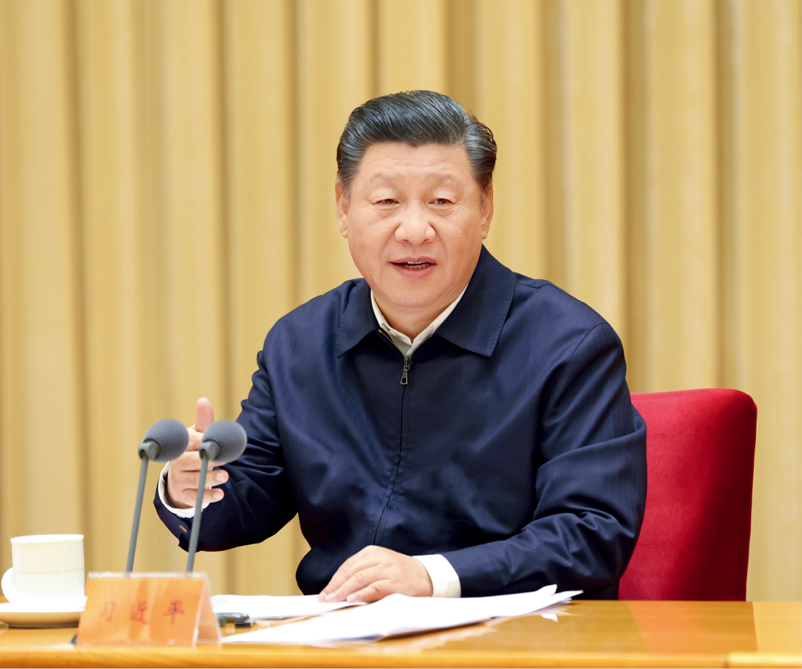
需求工程
软件需求
需求工程过程
需求获取技术
需求分析案例
1.3 软件需求分类（软件有哪些需求？）
业务需求
例如，在一个网络商城系统中，我们必须要提高数据安全性，确保用户数据和交易信息的安全。我们还必须要确保平台符合电子商务相关的法律法规要求。习近平总书记强调：“要维护国家数据安全，保护个人信息和商业秘密，促进数据高效流通使用、赋能实体经济，统筹推进数据产权、流通交易、收益分配、安全治理，加快构建数据基础制度体系。”

Slide 9
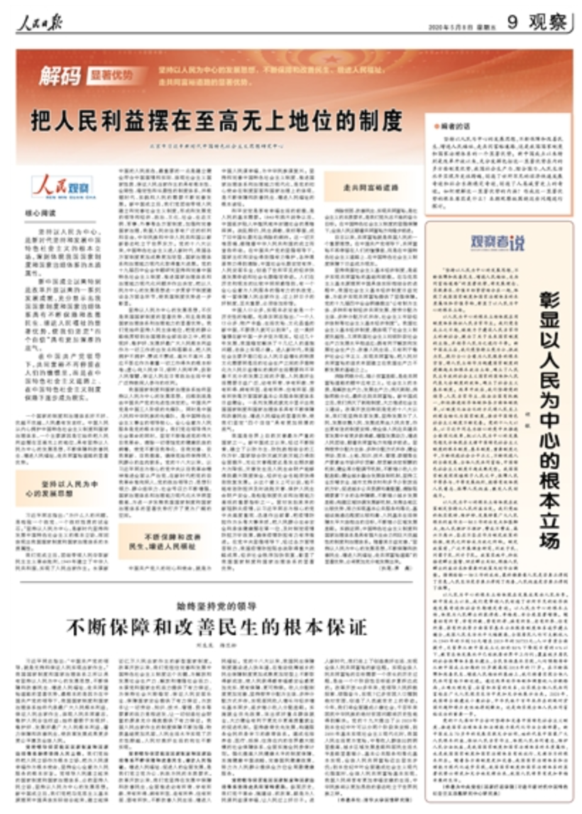
需求工程
软件需求
需求工程过程
需求获取技术
需求分析案例
1.3 软件需求分类（软件有哪些需求？）
用户需求
用户需求是从用户角度描述的系统功能需求和非功能需求，通常只涉及系统的外部行为，而不涉及系统的内部特性。用户需求的描述应该易于用户的理解，一般不采用技术性很强的语言，而通常是采用自然语言和直观图形相结合的方式进行描述。
在需求分析过程中，注重收集用户反馈，关注用户体验，体现了以人民为中心的发展思想和人文关怀精神。这正好契合了2020年全国两会期间，习近平总书记所说的“中国共产党根基在人民、血脉在人民。党团结带领人民进行革命、建设、改革，根本目的就是为了让人民过上好日子，无论面临多大挑战和压力，无论付出多大牺牲和代价，这一点都始终不渝、毫不动摇。”

Slide 10
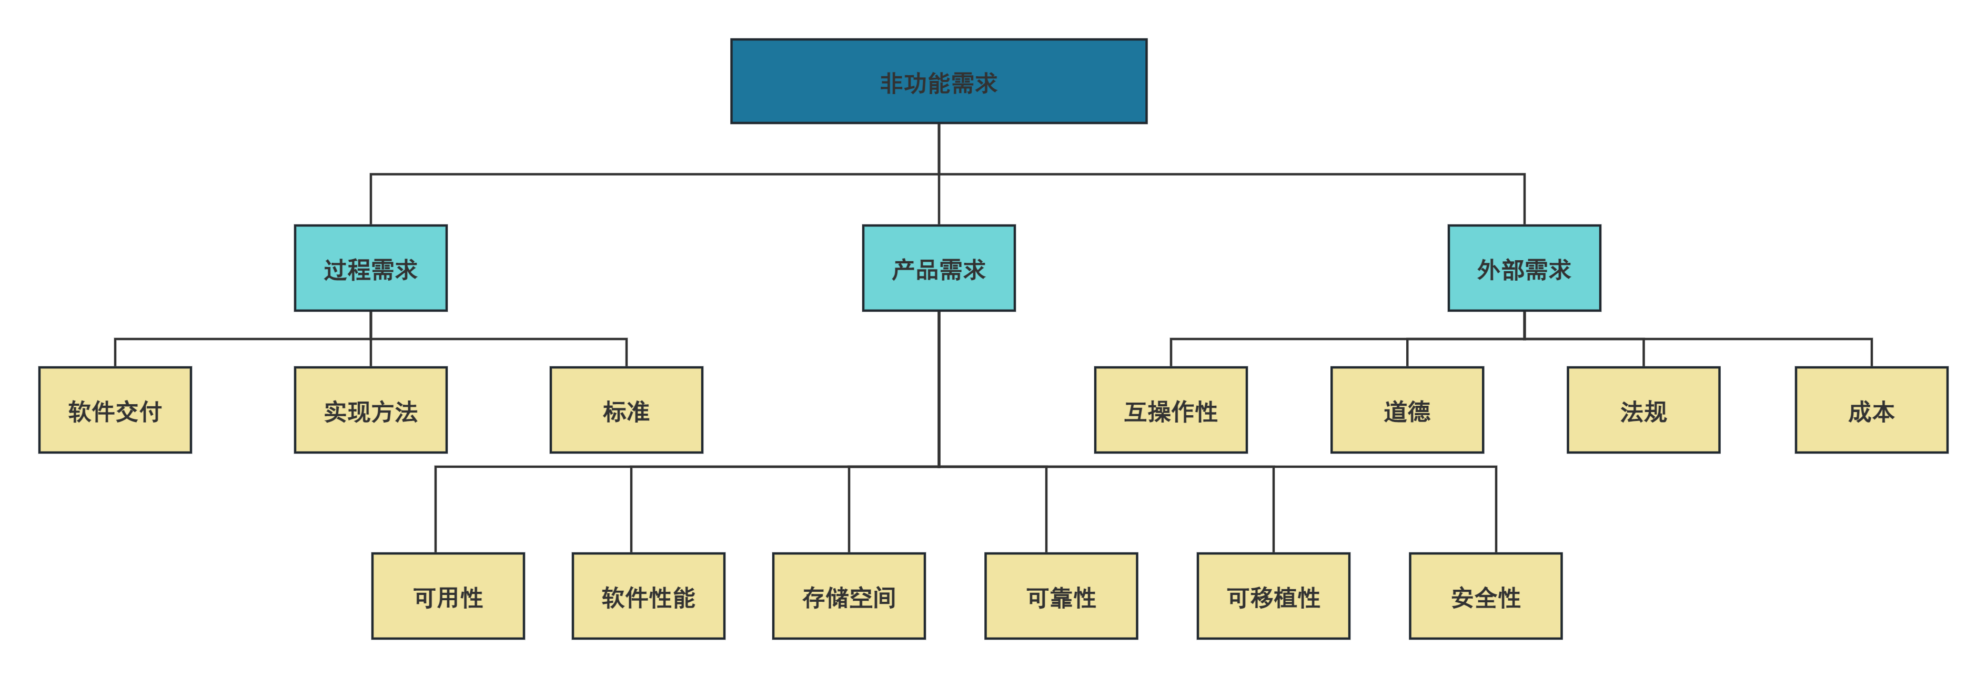
需求工程
软件需求
需求工程过程
需求获取技术
需求分析案例
1.3 软件需求分类（软件有哪些需求？）
功能需求
功能需求描述系统应该提供的功能或服务，通常涉及用户或外部系统与该系统之间的交互，一般不考虑系统的实现细节。
非功能需求
非功能需求是从各个角度对系统的约束和限制，反映了应用对软件系统质量和特性的额外要求，例如响应时间、数据精度、可靠性等。
非功能需求包括过程需求、产品需求和外部需求等类型。

Slide 11
需求工程
软件需求
需求工程过程
需求获取技术
需求分析案例
1.3 软件需求分类（软件有哪些需求？）
系统需求
系统需求是更加详细地描述系统应该做什么，通常包括许多分析模型，如对象模型、数据模型、状态模型等。主要是面向开发人员进行描述，是开发人员进行软件设计的基础。需要采用适当的方法形成一致的、完备的和无二义性的系统需求描述。
通常，系统需求模型的描述有3种方法：结构化语言，可视化模型，形式化方法。

Slide 12
需求工程
软件需求
需求工程过程
需求获取技术
需求分析案例
1.4 需求规约（什么是好的需求表达）
好的需求是可以度量的（即，从哪些方面考量一个需求是否需求提的是否足够的“好”），能给出项目成功的必要条件：
单个需求项的质量：
准确（Concise）
正确（Correct）
明确（Non-ambiguous）
可行（Feasible）
可证（Verifiable）
整个需求集合的质量：
现实（Realistic）
精确（Concise）
全面（Complete）
一致（Consistent）

Slide 13
需求工程
软件需求
需求工程过程
需求获取技术
需求分析案例
1.5 存在问题的需求描述实例
1）含糊的需求描述：
“工资总额由上一条记录获得”
“所有客户都具有同一控制域”
2）错误的需求描述：
“所有系统将九月作为财政年度的起始时间”
3）不完整的需求描述：
“出错信息显示在屏幕的第24行”
4）矛盾或不一致的需求描述：
“C=A+B”；“C=A-B”
5）无法测试的需求：
“系统应具有友好的界面”

Slide 14
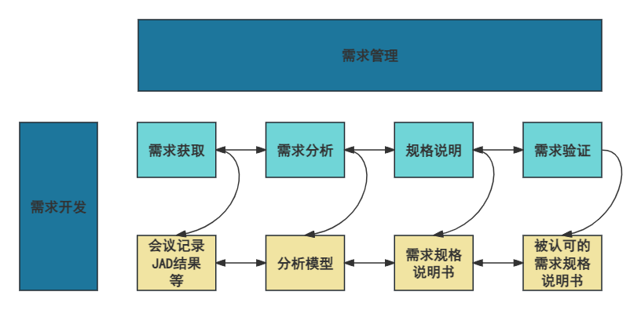
需求工程
软件需求
需求工程过程
需求获取技术
需求分析案例
1.6 需求工程概述（需求分析主要干什么活）
可以把需求工程的活动划分为以下5个独立的阶段：
需求获取：通过与用户的交流，开发、捕获和修订用户的需求；
需求分析：为最终用户建立一个系统的概念模型，作为对需求的抽象描述；
需求规格说明：生成需求模型构件的精确的形式化的描述，
需求验证：分析需求规格的正确性和可行性；
需求管理：支持系统的需求演进；

Slide 15
需求工程
软件需求
需求工程过程
需求获取技术
需求分析案例
1.7 软件需求作用（这么做的好处）
需求分析是介于生命周期第一阶段和软件设计阶段之间的桥梁。
一方面，需求分析以系统规格说明和项目规划作为分析活动的基本出发点，并从软件角度对它们进行检查与调整。
另一方面，需求规格说明又是软件设计、实现、测试直至维护的主要基础。
良好的分析活动有助于避免或尽早剔除早期错误，从而提高软件生产率，降低开发成本，改进软件质量。

Slide 16
Part.02
需求分析与描述 之 需求工程过程

Slide 17
需求工程
软件需求
需求工程过程
需求获取技术
需求分析案例
2.1 软件需求获取
需求获取过程中，最困难的不是记录用户需求，而是与用户探讨磋商，发现真正要解决的问题，确定适用的方案。
— Steve McConnell
Tips：
用户可能知道真正想要的，但可能表达不出来
用户可能就不知道真正想要的
不要认为用户只关心最后的结果，而不关心系统的开发过程和设计方案
永无止境的沟通需求可能是一种常态

Slide 18
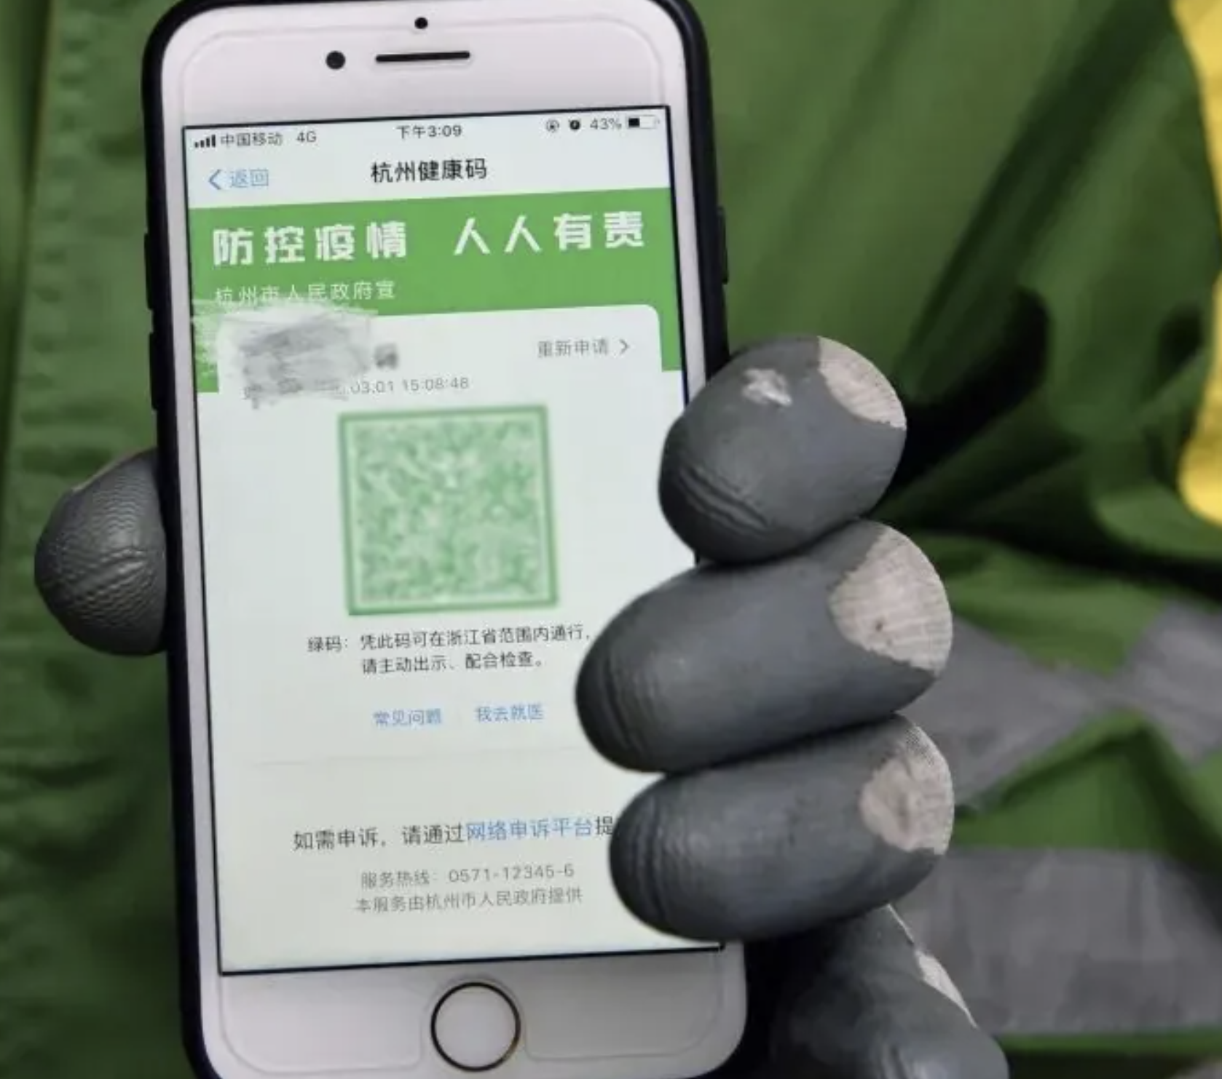
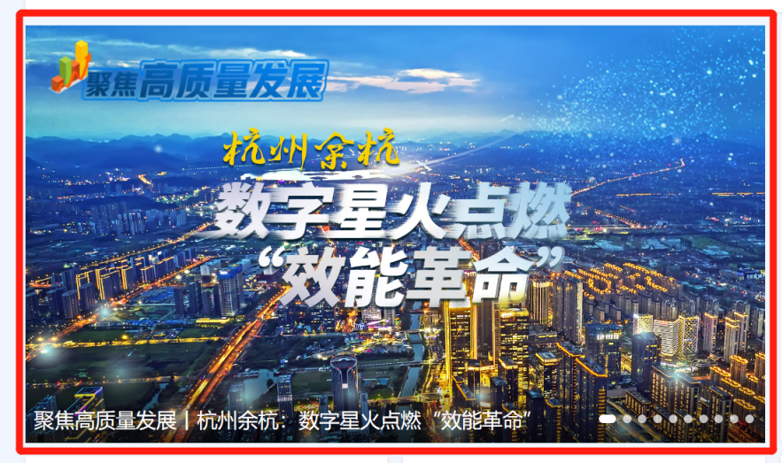
需求工程
软件需求
需求工程过程
需求获取技术
需求分析案例
2.1 软件需求获取
在疫情时期，浙江余杭的王俊逸团队临危受命，通宵达旦，最终仅用六天就让第一张健康码上线，让世界见到了中国速度。
针对控制疫情的需求，他们使用红黄绿三色码来区分确诊疑似人员，“密接”人员和健康人员。使用基站、卫星和wifi来进行定位，从而更精确地监控和管理。
而对于群众使用的需求，他们先是日夜去附近的检疫站了解情况，在H5版完成后又去小区找居民使用并总结意见。最后在全市上线后，广泛地从群众电话，网络等各个渠道吸取意见。
经过40天，健康码从研发到全国上线，依靠的就是全国人民众志成城，体现了强大的民族凝聚力、组织能力和决策能力。

Slide 19
需求工程
软件需求
需求工程过程
需求获取技术
需求分析案例
2.2 需求分析
需求分析的主要任务：
定义系统的边界
建立软件原型
分析需求可行性
确定需求优先级
建立需求分析模型
创建数据字典

Slide 20
需求工程
软件需求
需求工程过程
需求获取技术
需求分析案例
2.2.1 需求分析的任务（要干哪些活）
定义对系统的边界
需求分析的主要任务：
定义系统的边界
建立软件原型
分析需求可行性
确定需求优先级
建立需求分析模型
创建数据字典
功能需求
系统必须提供的服务；
性能需求
系统不许满足的定时约束和容量约束；
可靠性和可用性需求
多长时间不出故障或者什么情况下不出现故障；多尝时间系统能用；
出错处理需求
说明系统对环境错误应该怎样响应；
接口需求
描述应用系统与他的环境通信的格式；
约束
设计或者实现等系统应该遵守的限制条件；
逆向需求
说明软件系统不应该做什么；
将来可能提出的要求
明确地列出哪些不属于当前系统开发范畴。

Slide 21
需求工程
软件需求
需求工程过程
需求获取技术
需求分析案例
需求分析的主要任务：
定义系统的边界
建立软件原型
分析需求可行性
确定需求优先级
建立需求分析模型
创建数据字典
2.2.1 需求分析的任务
功能需求
功能需求描述系统应该提供的功能或服务，通常涉及用户或外部系统与该系统之间的交互，一般不考虑系统的实现细节。
性能需求
性能需求指定系统必须满足的定时约束或容量约束，通常包括速度(响应时间)、信息量速率、主存容量、磁盘容量、安全性等方面的需求。

Slide 22
需求工程
软件需求
需求工程过程
需求获取技术
需求分析案例
需求分析的主要任务：
定义系统的边界
建立软件原型
分析需求可行性
确定需求优先级
建立需求分析模型
创建数据字典
2.2.1 需求分析的任务
可靠性和可用性需求
可靠性需求定量地指定系统的可靠性，可用性与可靠性密切相关，它量化了用户可以使用系统的程度。
出错处理需求
这类需求说明系统对环境错误应该怎样响应。例如，如果它接收到从另一个系统发来的违反协议格式的消息，应该做什么?注意，上述这类错误并不是由该应用系统本身造成的。

Slide 23
需求工程
软件需求
需求工程过程
需求获取技术
需求分析案例
需求分析的主要任务：
定义系统的边界
建立软件原型
分析需求可行性
确定需求优先级
建立需求分析模型
创建数据字典
2.2.1 需求分析的任务
接口需求
接口需求描述应用系统与它的环境通信的格式。常见的接口需求有：用户接口需求；硬件接口需求；软件接口需求；通信接口需求。
约束
设计约束或实现约束描述在设计或实现应用系统时应遵守的限制条件。常见的约束有：精度；工具和语言约束；设计约束；应该使用的标准；应该使用的硬件平台。

Slide 24
需求工程
软件需求
需求工程过程
需求获取技术
需求分析案例
需求分析的主要任务：
定义系统的边界
建立软件原型
分析需求可行性
确定需求优先级
建立需求分析模型
创建数据字典
2.2.1 需求分析的任务
逆向需求
逆向需求说明软件系统不应该做什么。理论上有无限多个逆向需求，人们应该仅选取能澄清真实需求且可消除可能发生的误解的那些逆向需求。
将来可能提出的要求
应该明确地列出那些虽然不属于当前系统开发范畴，但是据分析将来很可能会提出来的要求。这样做的目的是，在设计过程中对系统将来可能的扩充和修改预做准备，以便一旦确实需要时能比较容易地进行这种扩充和修改。

Slide 25
需求工程
软件需求
需求工程过程
需求获取技术
需求分析案例
2.2.2 建立软件原型
当开发人员或用户遇到需求不确定的问题时，开发软件原型是一种最好的解决方法，它将许多概念和可能发生的事情直观地显示出来。用户通过评价原型，使得项目参与人员能够进一步理解问题，同时找出需求文档与软件原型之间的矛盾。
需求分析的主要任务：
定义系统的边界
建立软件原型
分析需求可行性
确定需求优先级
建立需求分析模型
创建数据字典
2.2.3 分析需求可行性
在项目成本和性能要求允许的情况下，分析每一个需求实现的可行性，确定与需求实现相联系的开发风险，诸如与其他需求的冲突、对外界因素的依赖和技术障碍等。

Slide 26
需求工程
软件需求
需求工程过程
需求获取技术
需求分析案例
2.2.4 建立需求分析模型
所谓模型，就是为了理解事物而对事物作出的一种抽象，是对事物的一种无歧义的书面描述。
为了开发复杂的系统，应从不同角度（模型）抽象出目标系统的特性（数据模型、功能模型、行为模型）。
需求分析建立三种模型：实体-联系图， 数据流图，状态转换图。
描述复杂事务时，在需求分析阶段，也使用其他工具（层次方框图、Warnier图、IPO图）
需求分析的主要任务：
定义系统的边界
建立软件原型
分析需求可行性
建立需求分析模型
确定需求优先级
创建数据字典

Slide 27
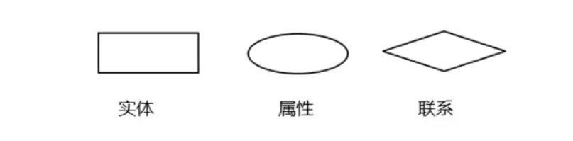
需求工程
软件需求
需求工程过程
需求获取技术
需求分析案例
实体-联系图（Entity-relationship Diagram，E-R图）
数据模型：通常，使用实体-联系图来建立数据模型。可以把实体-联系图简称为ER图，相应地可把用ER图描绘的数据模型称为ER模型。
三种互相关联信息：ER图中包含了实体(即数据对象)、关系和属性3种基本成分，通常用矩形框代表实体，用连接相关实体的菱形框表示关系，用椭圆形或圆角矩形表示实体(或关系)的属性，并用直线把实体(或关系)与其属性连接起来。
E-R图：可以作为用户与分析员之间有效的交流工具。描述了从用户角度看到的数据，它反映了用户的现实使用环境，与软件系统中的实现方法无关。

Slide 28
需求工程
软件需求
需求工程过程
需求获取技术
需求分析案例
实体-联系图
数据对象
数据对象（即，实体）是对软件必须理解的复合信息的抽象。所谓符合信息是指具有一些列不同性质或者属性的事物，仅有单个值的事物（例如宽度）不是数据对象；
数据对象可以是外部实体（例如产生或者使用信息的任何事物）、事物（例如报表）、行为（例如打电话）、事件（例如响警报）、角色（例如教师、学生）、单位（例如会计所）、地点（例如仓库）或结构（例如文件）等。总之，可以由一组属性来定义的实体都可以被认为是数据对象；
数据对象彼此之间是有关联的，例如教师“教”课程，学生“学”课程，教或学的关系表示教师和课程或者学生和课程之间的一种特定的连接；
数据对象是封装了数据而没有对施加于数据上的菜哦做的引用，这是数据对象与面向对象范型的类和对象的显著去区别。

Slide 29
需求工程
软件需求
需求工程过程
需求获取技术
需求分析案例
实体-联系图
数据对象
属性定义了数据对象的性质。
必须把一个或多个属性定义为“标识符”，也就是说，当人们希望找到数据对象的一个实例时，用标识符属性作为“关键字”(通常简称为“键”)。
需要根据所要解决的问题的理解，来确定特定数据对象的一组合适的属性：
例如，为了开发机动车管理系统，描述汽车的属性。。。。
例如，为了开发设计汽车的CAD系统，描述的属性。。。。

Slide 30
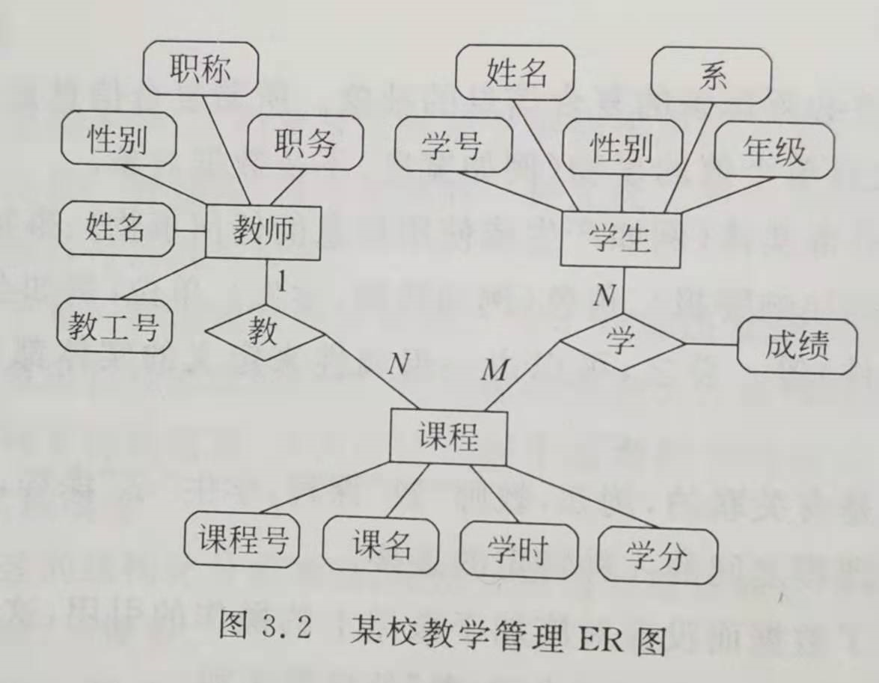
需求工程
软件需求
需求工程过程
需求获取技术
需求分析案例
实体-联系图
联系
客观世界中的事物彼此间往往是有联系的。
数据对象彼此之间相互连接的方式称为联系，可分为以下3种类型。
一对一联系(1∶1)：一个部门有一个经理，而每个经理只在一个部门任职，则部门与经理的联系是一对一的。
一对多联系(1∶N)：每位教师可以教多门课程，但是每门课程只能由一位教师来教。
多对多联系(M∶N)：一个学生可以学多门课程，而每门课程可以有多个学生来学。

Slide 31
需求工程
软件需求
需求工程过程
需求获取技术
需求分析案例
状态转换图
软件的行为模型的建立：状态转换图（简称 状态图）通过描绘系统的状态及引起系统状态转换的事件来表示系统的行为。此外，状态图还使用符号等指明了作为特定事件的结果，系统将做哪些动作
状态
状态是任何可以被观察到的系统行为模式，一个状态代表系统的一种行为模式。状态规定了系统对事件的响应方式。
系统对事件的响应方式，可以是做一个或者一系列动作，也可以是仅仅改变系统本身的状态，还可以是及改变状态又做动作。
在状态图中定义的状态主要有：初态(即初始状态)、终态(即最终状态)和中间状态。在一张状态图中只能有一个初态，而终态则可以有0至多个。
状态图既可以表示系统循环运行的过程，也可以表示系统单程生命期：
描绘循环过程，不需要表明如何启动的，描绘单程生命期，需要标明初始状态和最终状态。

Slide 32
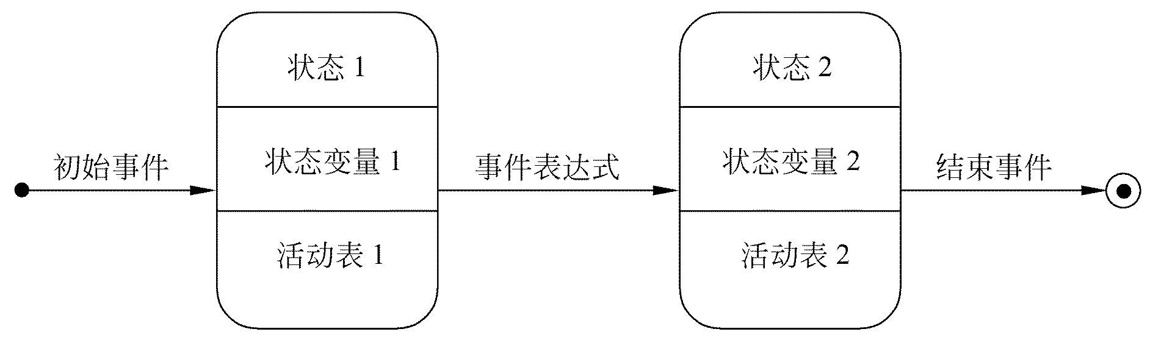
需求工程
软件需求
需求工程过程
需求获取技术
需求分析案例
状态转换图
事件
事件是在某个特定时刻发生的事情，它是对引起系统做动作或(和)从一个状态转换到另一个状态的外界事件的抽象
事件就是引起系统做动作或(和)转换状态的控制信息

Slide 33
需求工程
软件需求
需求工程过程
需求获取技术
需求分析案例
状态转换图
符号
初始态：用实心圆表示；
终止态：用一对同心圆（内圆为实心）表示；
中间态：用圆角矩形表示
可以使用两条水平线分成上、中、下3个部分，上：状态名称；中：状态变量的名字和值，这部分可选；下：活动表，这部分可选；
活动表：语法规则：
活动表的语法规则：事件名（参数表）/动作表达式；
经常使用3种标准事件（entry、exit、do）；
状态转换：箭头表示状态间转换。状态的转换经常由事件触发，所以事件表达式常常写到箭头之上
事件表达式：事件名（参数表）[守卫条件]/动作表达式；守卫条件是布尔表达式。

Slide 34
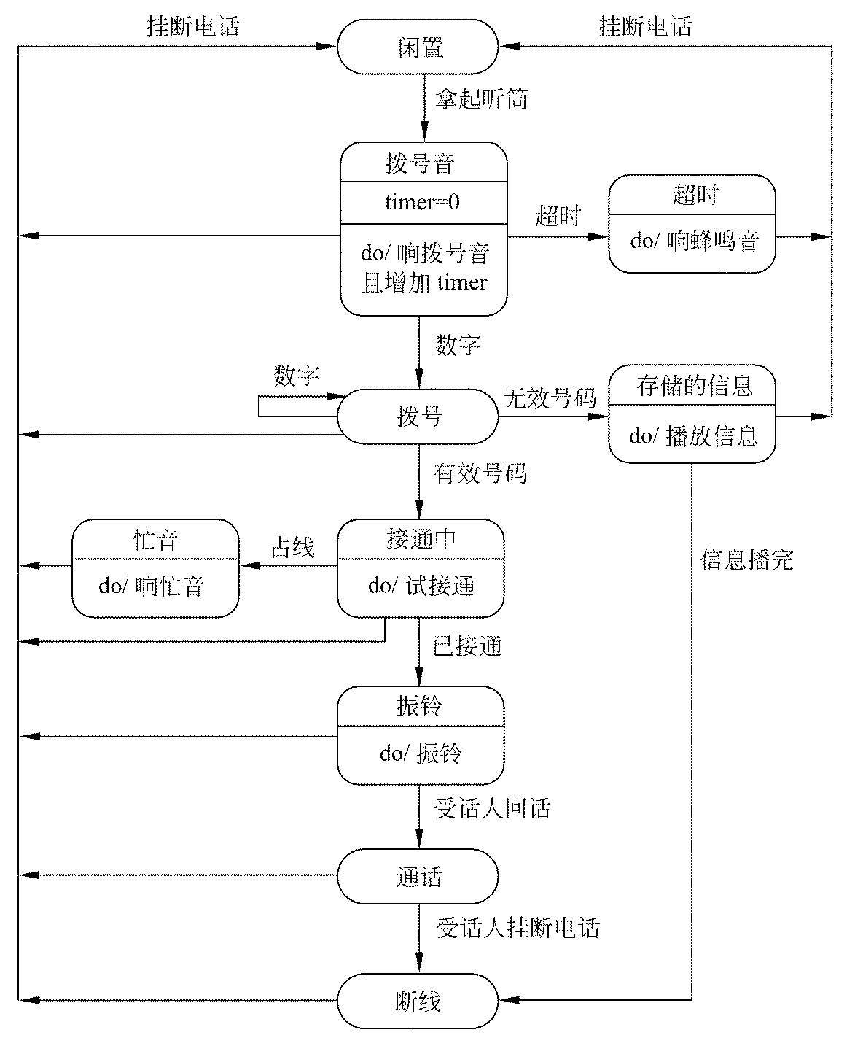
需求工程
软件需求
需求工程过程
需求获取技术
需求分析案例
状态转换图
实例
电话系统状态转换图

Slide 35
需求工程
软件需求
需求工程过程
需求获取技术
需求分析案例
2.2.5 确定需求优先级
开发人员通过分析来确定产品特性或每一个需求实现的优先级，并以此为基础确定产品版本将包括哪些特性或需求。由于软件项目受到时间和资源的限制，一般情况下无法实现软件功能的每一个细节，因此需求优先级有助于开发组织和版本规划，以保证在规定的时间和预算内达到最好的效果。
需求分析的主要任务：
定义系统的边界
建立软件原型
分析需求可行性
建立需求分析模型
确定需求优先级
创建数据字典
2.2.6 创建数据字典
数据字典定义了系统中使用的所有数据项及其结构，确保客户和开发人员使用一致的定义和术语。

Slide 36
需求工程
软件需求
需求工程过程
需求获取技术
需求分析案例
2.3 需求规格说明
通过需求分析除了创建分析模型之外，还应该写软件需求规格说明书，是需求分析最主要的文档
采用自然语言完整、准确、具体的描述系统对数据要求、功能需求、性能需求、可靠性和可用性、出错处理需求、接口需求、约束、逆向需求一级将来可能提出的要求。
自然语言的规格说明具有容易书写、攘夷理解的优点，为大多数人所欢迎和采用
需求开发的最终成果反映在客户和对所开发产品达成共识后所编写的文档中；
业务需求要写成项目视图和范围文档；
用户需求经常是以用例的形式获得的；
产品的详细功能性需求和非功能性需求则记录在软件需求规格说明(Software Requirement Specification,SRS)中。

Slide 37
需求工程
软件需求
需求工程过程
需求获取技术
需求分析案例
2.3 需求规格说明
文档：用结构合理的自然语言来精心编写需求文本型文档。
建立图形化模型：这些模型可以描绘转换过程、系统状态和它们之间的变化、数据关系、逻辑流或对象类和它们的关系。
编写形式化规格说明：这可以通过使用数学上精确的形式化逻辑语言来定义需求。
Notes:
文档：用结构合理的自然语言来精心编写需求文本型文档。
虽然结构化的自然语言具有许多缺点，但在大多数软件工程中，它仍是编写需求文档最现实的方法。包含了功能和非功能需求的基于文本的软件需求规格说明已经为大多数项目所接受。
建立图形化模型，这些模型可以描绘转换过程、系统状态和它们之间的变化、数据关系、逻辑流或对象类和它们的关系。
图形化分析模型通过提供另一种需求视图，增强了软件需求规格说明。
编写形式化规格说明，这可以通过使用数学上精确的形式化逻辑语言来定义需求。
由于形式化规格说明具有很强的严密性和精确度，因此，所使用的形式化语言只有极少数软件开发人员才熟悉，更不用说客户了。

Slide 38
需求工程
软件需求
需求工程过程
需求获取技术
需求分析案例
2.3 需求规格说明
系统规划、设计和编码的基础。
系统测试和用户文档的基础。
所有子系统项目规划、设计和编码的基础。
它应该尽可能完整地描述系统预期的外部行为和用户可视化行为。
Notes:
以下主要介绍软件需求规格说明的目的和结构，包括一个建议性的文档模板。

Slide 39
需求工程
软件需求
需求工程过程
需求获取技术
需求分析案例
2.3 需求规格说明
SRS作为产品需求的最终成果必须具有综合性,必须包括所有的需求。开发者和客户不能作任何假设。
如果任何所期望的功能或非功能需求未写入软件需求规格说明，那么它将不能作为协议的一部分并且不能在产品中出现。
必须在开始设计和构造之前编写出整个产品/或每次增量部分的软件需求规格说明。
每次实现的需求文档必须纳入基线（Baseline)。基线(Baseline)是指正在开发的软件需求规格说明向已通过评审的软件需求规格说明的过渡过程。

Slide 40
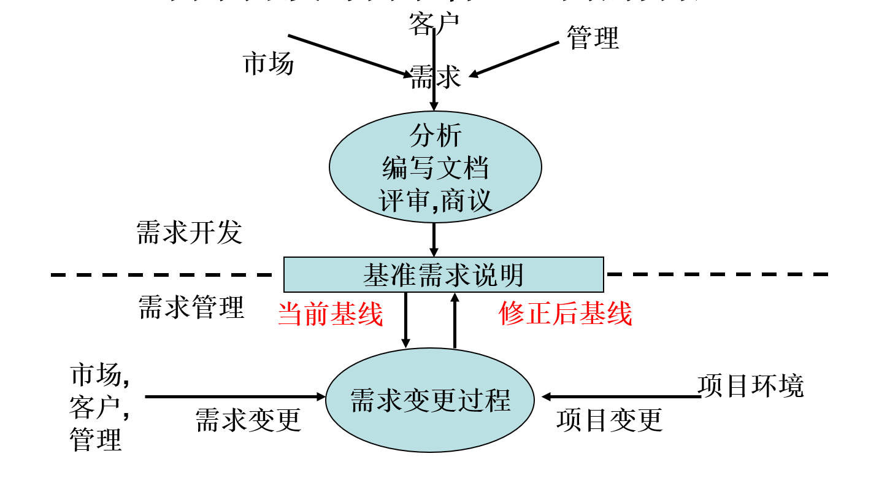
需求工程
软件需求
需求工程过程
需求获取技术
需求分析案例
2.3 需求规格说明

Slide 41
需求工程
软件需求
需求工程过程
需求获取技术
需求分析案例
2.3 需求规格说明
客户和营销部门依赖SRS来了解他们所能提供的产品
项目经理根据包含在SRS中描述的产品来制定规划，并预测进度安排、工作量和所需资源
软件开发团队依赖SRS来理解他们将要开发的产品
测试小组使用SRS中对产品行为的描述制定测试计划、设计测试用例和执行测试过程
软件维护和支持人员根据SRS了解产品的每一部分的功能是什么
文档编写人员根据SRS和用户界面设计文档来编写用户手册和帮助文档
产品发布组在SRS和用户界面设计的基础上编写客户文档，如用户手册和帮助屏幕等
培训人员根据SRS和用户文档编写培训材料
公司法律顾问要确保该需求遵守相应的法律法规
分包商根据SRS来进行相应的开发工作

Slide 42
需求工程
软件需求
需求工程过程
需求获取技术
需求分析案例
2.3.1 需求规格说明书模版
1.引言
1.1 目标
1.2 文档约定
1.3 预期读者和阅读建议
1.4 项目范围
1.5 参考资料
2. 综合描述
2.1 产品前景
2.2 产品特性
2.3 用户类及其特征
2.4 运行环境
2.5 设计和实现上的限制
2.6 用户文档
2.7 假设和依赖
3.系统特性
3.x 系统特性X
3.x.1 描述和优先级
3.x.2 激励/响应序列
3.x.3 功能性需求
4.外部接口需求
4.1 用户界面
4.2 硬件接口
4.3 软件接口
4.4 通信接口
5.其它非功能需求
5.1 性能需求
5.2 防护性需求
5.3 安全性需求
5.4 软件质量属性
6.其他需求
附录 A 词汇表
附录 B 分析模型
附录 C 待确定问题的列表

Slide 43
需求工程
软件需求
需求工程过程
需求获取技术
需求分析案例
2.3.1 需求规格说明书模版
上述模板的优缺点
优点：
模板提高效率。
在有模板的情况下，面对一个完整的大纲，不容易遗漏重要的信息 。
缺点：
并非对于所有的系统，模板的章节设计都是类似的。
如果仅仅为了满足标准，而填写模板的所有章节，在不相关的章节，会加入一些没有意义的内容。
读者很难将这些无意的文字和真正的需求分开。

Slide 44
需求工程
软件需求
需求工程过程
需求获取技术
需求分析案例
2.3.2 需求规格说明书的原则
编写优秀的需求文档没有现成固定的方法，最好是根据经验进行。在编写软件需求文档时，应牢记以下几点建议：
使用语法、拼写和标点正确的完整句子，保持语句和段落的简短明了。
采用主动语态的表达方式，写成“系统将做某事”。
使用的术语应该与词汇表中所定义的一致。
将含糊不明的顶层需求分解成足够详细的几个需求，消除歧义。
需求说明应该具有一致的风格，例如：“系统将......”，或者“用户将......”。如：“如果在化学仓库中找到请求的化学制品，那么系统将显示一张当前仓库中有存货的化学品容器清单”。要避免使用“应该”、“可以”、“可能”之类的词；当使用“用户将......”时，要确定特定的参与者，如“购买者将......"。
使用列表、数字、图和表来表示信息，使其便于阅读。
为了减少不确定性，必须避免模糊的、主观的术语，例如，用户友好、容易、简单、迅速、有效、支持、许多、最新技术、优越的、可接受的和健壮的。当用户说“用户友好”或者“快”或者“健壮”时，应该明确它们的真正含义并且在需求中阐明用户的意图。
避免使用比较性的词汇，例如：提高、最大化、最小化和最佳化。
定量地说明所需要提高的程度或者说清一些参数可接受的最大值和最小值。

Slide 45
需求工程
软件需求
需求工程过程
需求获取技术
需求分析案例
2.4.1 需求验证的提出
需求开发的最后一个环节，是一个质量关，相对于需求分析的质量控制。
需求分析常常被人忽略，资源受挤压。
需求没有做好，直接进入开发，导致返工和项目延期。
因此，采取有效措施，因尽早发现需求缺陷并及时修复，防止需求缺陷泄露，节省项目成本。
Notes:
是需求开发的最后一个环节，是一个质量关，相对于需求分析的质量控制。
需求分析常常被人忽略，资源受挤压；
需求没有做好，直接进入开发，导致返工和项目延期，浪费大量时间和人力成本；
软件开发中需求缺陷做常见，占总缺陷的1/3，占全部返工量的70~85%，修复需求缺陷消耗项目预算的25~40%。
项目交付后，维护修复需求缺陷的成本将放大60~200倍。
研究表明，如果没有采取任何措施，沟通过程中信息传递衰减可能的最大值高达60%；需求信息经用户代表、需求人员、设计人员再到开发人员，最坏情况下开发人员获得的信息仅是原来的8.4%
因此，采取有效措施，因尽早发现需求缺陷并及时修复，防止需求缺陷泄露，节省项目成本。

Slide 46
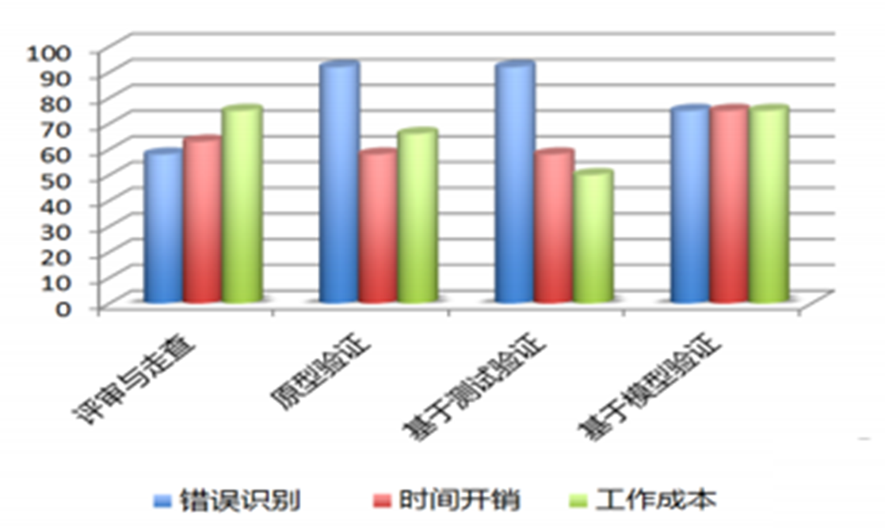
需求工程
软件需求
需求工程过程
需求获取技术
需求分析案例
2.4.2 需求验证的主要方法
评审（审查）需求文档。
以需求为根据编写测试用例。
编写用户手册。
确定合格的标准。
Notes:
1)评审（审查）需求文档
对需求文档进行正式审查是保证软件质量的很有效的方法。需求评审的首要任务就是验证需求是否充分并正确的反映了用户的需求。
组织一个由不同代表(如分析人员，客户，设计人员，测试人员)组成的小组，对SRS及相关模型进行仔细的检查。另外在需求开发期间所做的非正式评审也是有所裨益的。
2)以需求为依据编写测试用例
根据用户需求所要求的产品特性写出黑盒功能测试用例。客户通过使用测试用例以确认是否达到了期望的要求。还要从测试用例追溯回功能需求以确保没有需求被疏忽，并且确保所有测试结果与测试用例相一致。同时，要使用测试用例来验证需求模型的正确性，如对话框图和原型等。
3)编写用户手册
在需求开发早期即可起草一份用户手册，用它作为需求规格说明的参考并辅助需求分析。优秀的用户手册要用浅显易懂的语言描述出所有对用户可见的功能。而辅助需求如质量属性、性能需求及对用户不可见的功能则在SRS中予以说明。
4)确定合格的标准
让用户描述什么样的产品才算满足他们的要求和适合他们使用的。将合格的测试建立在使用情景描述或用例的基础之上。

Slide 47
需求工程
软件需求
需求工程过程
需求获取技术
需求分析案例
2.4.3 需求评审
需求评审是高质量需求文档要求对其功能的正确性、完整性和清晰性，以及非功能需求给予评价。
评审通过后才能作为基线发布，进入下一步的开发工作，否则重新进行需求分析。
Notes:
评审员检查的内容有：
1）系统定义的目标是否与用户的要求一致；
2）提供的文档资料是否齐全；文档中的描述是否完整、清晰、准确的反映了用户要求；
3）主要功能是否已包括在规定的软件范围之内，是否都已充分说明；
4）被开发项目的数据流与数据结构是否确定且充分；
5）设计的约束条件或者限制条件是否符合实际；
6）是否详细制定了检验标准，能否对系统是否成功进行确认。

Slide 48
需求工程
软件需求
需求工程过程
需求获取技术
需求分析案例
2.4.4 评审方法
最正式
最不正式
审查
小组
评审
走查
结对
编程
同级
评审/轮查
临时
评审

Slide 49
需求工程
软件需求
需求工程过程
需求获取技术
需求分析案例
2.4.5 需求审查清单
为了使审查员警惕他们所审查的产品中的习惯性错误，需要对公司所创建的每一类型的需求文档建立一份清单。这些清单可以提醒审查员以前经常发生的需求问题。
需求验证主要围绕需求规格说明的质量特性展开，这些质量特性包括正确性、无二义性、完整性、可验证性、一致性、可修改性和可跟踪性等。

Slide 50
需求工程
软件需求
需求工程过程
需求获取技术
需求分析案例
2.4.5 需求审查清单
正确性
正确性是指需求规格说明对系统功能、行为、性能等的描述必须与用户的期望相吻合，代表了用户的真正需求。
无二义性
无二义性是指需求规格说明中的描述对所有人都只能有一种明确统一的解释。
完整性
完整性是指需求规格说明应该包括软件要完成的全部任务，不能遗漏任何必要的需求信息，注重用户的任务而不是系统的功能将有助于避免不完整性。
Notes:
1)组织和完整性
所有对其它需求的内部交叉引用是否正确?
所有需求的编写在细节上是否都一致或者合适?
需求是否能为设计提供足够的基础?
是否包括了每个需求的实现优先级?
是否定义了所有外部硬件、软件和通信接口?
是否定义了功能需求内在的算法?
软件需求规格说明中是否包括了所有客户代表或系统的需求?
是否在需求中遗漏了必要的信息?如果有的话，就把它们标记为待确定的问题。
是否记录了所有可能的错误条件所产生的系统行为?

Slide 51
需求工程
软件需求
需求工程过程
需求获取技术
需求分析案例
2.4.5 需求审查清单
可验证性
可验证性是指需求规格说明中描述的需求都可以运用一些可行的手段对其进行验证和确认。
一致性
一致性是指需求规格说明对各种需求的描述不能存在矛盾，如术语使用冲突、功能和行为特性方面的矛盾以及时序上的不一致等。
Notes:
1)组织和完整性
所有对其它需求的内部交叉引用是否正确?
所有需求的编写在细节上是否都一致或者合适?
需求是否能为设计提供足够的基础?
是否包括了每个需求的实现优先级?
是否定义了所有外部硬件、软件和通信接口?
是否定义了功能需求内在的算法?
软件需求规格说明中是否包括了所有客户代表或系统的需求?
是否在需求中遗漏了必要的信息?如果有的话，就把它们标记为待确定的问题。
是否记录了所有可能的错误条件所产生的系统行为?

Slide 52
需求工程
软件需求
需求工程过程
需求获取技术
需求分析案例
2.4.5 需求审查清单
可修改性
可修改性是指需求规格说明的格式和组织方式应保证后续的修改比较容易进行和协调一致。
可跟踪性
可跟踪性是指每一项需求都能与其对应的来源、设计、源代码和测试用例联系起来。
Notes:
1)组织和完整性
所有对其它需求的内部交叉引用是否正确?
所有需求的编写在细节上是否都一致或者合适?
需求是否能为设计提供足够的基础?
是否包括了每个需求的实现优先级?
是否定义了所有外部硬件、软件和通信接口?
是否定义了功能需求内在的算法?
软件需求规格说明中是否包括了所有客户代表或系统的需求?
是否在需求中遗漏了必要的信息?如果有的话，就把它们标记为待确定的问题。
是否记录了所有可能的错误条件所产生的系统行为?

Slide 53
需求工程
软件需求
需求工程过程
需求获取技术
需求分析案例
2.5.1 需求管理来源（为什么需要需求管理的原因）
贯穿从需求获取到软件系统下线的全过程。需求管理涉及软件配置管理、需求跟踪、影响分析和版本控制。
需求变更控制 （Requirements change control）：系统化的变更管理。
版本控制 (Version control) : 保证在需求文档中记录和反映所有的需求变化
需求跟踪 （Requirements traceability）：描述和追踪一条需求的来龙去脉的能力。
需求属性管理 （Requirements attributes）：
当完成需求说明之后，不可避免地还会遇到项目需求的变更。
对变更带来的潜在影响及可能的成本费用进行评估。
变更控制委员会与关键的项目风险承担者应能跟踪每项需求的状态。
必须使用版本控制技术和配置管理技术来管理需求文档，以达到有效的变更管理。

Slide 54
需求工程
软件需求
需求工程过程
需求获取技术
需求分析案例
2.5.2 需求管理所包括的活动
需求管理包括在工程进展过程中维持需求约定集成性和精确性的所有活动。
变更控制
版本控制
需求跟踪
需求状态跟踪
建议变更
分析影响
决定变更
更新需求文档
变更计划
测量需求的
稳定性
定义版本
标识方法
确定需求文
档版本
确定单个需
求文档版本
定义对其它需
求的连接链
定义对其它系
统元素的连接链
定义可能的
需求状态
记录每一
个需求状态
记录所有需求
的状态分布情况
需求管理的主要活动

Slide 55
需求工程
软件需求
需求工程过程
需求获取技术
需求分析案例
2.5.3 需求管理强调的内容
控制对需求基线的变动。
保持项目计划与需求一致。
控制单个需求和需求文档的版本情况。
管理需求和联系链之间的联系或管理单个需求和项目其它可交付品之间的依赖关系。
跟踪基线中需求的状态。

Slide 56
需求工程
软件需求
需求工程过程
需求获取技术
需求分析案例
2.5.4 需求变更时的变更过程
变更控制是在一定的程序下有效地实施整个变更过程，应该包括以下几部分：
仔细评估已建议的变更。
挑选合适的人选对变更做出决定。
变更应及时通知所有涉及的人员。
项目要按一定的程序实施需求变更。
Notes:
开发团队接受了所建议的需求变更时，有可能无法履行原定的进度安排和质量要求。在这种情况下，必须就约定的变更与所涉及的经理、开发者以及其它相关组织进行协商。通过如下方法响应提出的新需求或对已变更过的需求。
推迟实现优先级低的或次要的需求。
增派一定数量的后备人员。
短期内带薪加班处理。
将新的功能排入进度安排，推迟交付日期。
为了保证按时交工使产品有些质量受些的影响。

Slide 57
需求工程
软件需求
需求工程过程
需求获取技术
需求分析案例
2.5.5 需求管理工具
以数据库为核心：
将所有的需求、属性和跟踪能力信息存储在数据库中，有些工具可以把每个需求与外部文件相联系（如微软的Word文件、Excel文件、图形文件等），以补充需求说明。
以文档为核心：
使用Word或Adobe公司的FrameMaker等字处理程序制作和存储文档。

Slide 58
需求工程
软件需求
需求工程过程
需求获取技术
需求分析案例
2.5.5 需求管理工具
工 具 | 供应商 | 以数据库或 以文档为中心
CaliberRM | Borland Software Corporation, http://www.borland.com | 数据库
DOORS | Telelogic, http://www.telelogic.com | 数据库
C.A.R.E. | SOPHIST Group http://www.sophist.de | 数据库
RequisitePro | Rational Software Corporation http://www.rational.com | 文档
RTM Workshop | Integrated Chipware,Inc http://www.chipware.com | 数据库
Vital Link | Compliance Automation,Inc., http://www.complianceautomation.com | 文档
Notes:
以下介绍使用需求管理工具的好处和需求管理工具一般所具有的功能。 这里不涉及产品之间横向比较，因为这些工具能在不断地演化，版本更新速度较快，甚至价格、支持平台、甚至供应商也在频繁地变更。可以使用表6.9中的Web地址获得有关工具的信息，注意，这些Web地址本身也可能变化。有关这些需求管理工具的特性比较及其它几个工具的介绍可以查阅国际系统工程委员会（International Council on System Engineering,INCOSE)的网址：
http：//www．incose．org／toc．html
该网址上同时还提供了如何挑选需求管理工具的指导。

Slide 59
需求工程
软件需求
需求工程过程
需求获取技术
需求分析案例
2.5.5 需求管理工具
工 具 | 供应商 | 以数据库或 以文档为中心
Active!Focus | Xapware Technologies, http://www.xapware.com | 数据库
RMTrak | RBC Inc., http://www.rbccorp.com | 文档
Slate | EDS, http://www.eds.com | 数据库
Notes:
以下介绍使用需求管理工具的好处和需求管理工具一般所具有的功能。 这里不涉及产品之间横向比较，因为这些工具能在不断地演化，版本更新速度较快，甚至价格、支持平台、甚至供应商也在频繁地变更。可以使用表6.9中的Web地址获得有关工具的信息，注意，这些Web地址本身也可能变化。有关这些需求管理工具的特性比较及其它几个工具的介绍可以查阅国际系统工程委员会（International Council on System Engineering,INCOSE)的网址：
http：//www．incose．org／toc．html
该网址上同时还提供了如何挑选需求管理工具的指导。

Slide 60
需求工程
软件需求
需求工程过程
需求获取技术
需求分析案例
2.6 现代软件工程需求分析方法
随着技术的不断发展和用户需求的日益多样化，传统的需求分析方法越来越难以应对复杂的软件系统需求。为了应对这一挑战，现代软件工程领域涌现出了一系列创新的需求分析方法，其中两个重要的方法是基于领域的敏捷需求分析和人工智能与需求分析。

Slide 61
需求工程
软件需求
需求工程过程
需求获取技术
需求分析案例
2.6 现代软件工程需求分析方法
基于领域的敏捷需求分析
基于领域的敏捷需求分析是一种软件需求分析方法，它具有高效、灵活、用户导向的特点。还具有迭代、循序渐进的特点，能够更好地适应需求变更的情况，并在迭代过程中不断完善需求分析工作，从而提高软件开发的质量和效率。

Slide 62
需求工程
软件需求
需求工程过程
需求获取技术
需求分析案例
2.6 现代软件工程需求分析方法
人工智能与需求分析
人工智能（Artificial Intelligence，AI）：可以通过深度学习等方式生成需求，也可以通过基于人工智能的需求分析软件来帮助需求分析人员更好地理解客户需求。而像ChatGPT这样的大型语言模型，也可以帮助加速需求分析过程并提高分析的准确性。
深度学习生成需求、基于人工智能的需求分析软件和Chat GPT等语言模型都为需求分析带来了新的思路和工具，可以加速需求分析过程，提高需求分析的质量和效率。然而，需要注意的是，AI技术不能替代需求分析人员的角色，而应该作为一个辅助工具来提高需求分析的准确性。

Slide 63
Part.03
需求分析与描述 之 需求获取技术

Slide 64
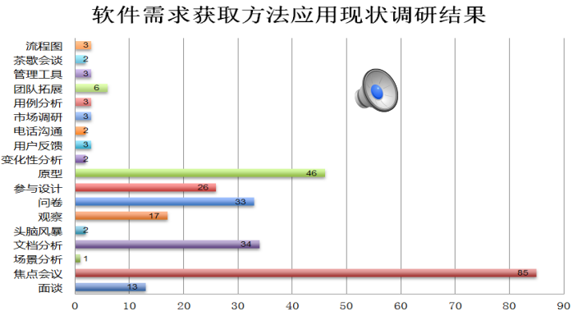
需求工程
软件需求
需求工程过程
需求获取技术
需求分析案例
3. 软件需求获取方法
与用户沟通获取需求的常见方法：
面谈
面向数据流自顶向下求精
简易的应用规格说明技术
快速建立软件原型
基于用例的方法
经验方法

Slide 65
需求工程
软件需求
需求工程过程
需求获取技术
需求分析案例
3.1 面谈
用户面谈是一种十分重要而直接的需求获取方法，实际上是一种任何情况下都可以使用的简单而直接的方法，其基本要点如下：
事先准备一个合适的与背景无关的提纲，列出一些准备询问的问题，并将其记在笔记本上以便面谈时参考。
面谈前，需要研究一下要面谈的风险承担人或公司的背景资料，避免选择自己能回答的问题打扰被面谈人。
面谈过程中，应该参考事先准备面谈提纲，以保证提出的问题是正确的。同时，需要建立起和谐的气氛，并将答案记录下来。
面谈之后，分析总结面谈记录，找出主要的用户需求或产品特征。
它能在某种程度上演示目标系统的行为，从而便于用户理解，而且还可能进一步揭示出一些分析员目前还不知道的需求。
由于情景分析较易为用户所理解，使用这种技术能保证用户在需求分析过程中始终扮演一个积极主动的角色。

Slide 66
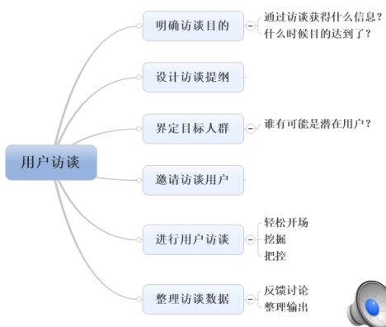

需求工程
软件需求
需求工程过程
需求获取技术
需求分析案例
3.1 面谈
访谈中注意！
避免⼀组固定的问题
优先关注⽤户⾏为背后的原因
避免让⽤户成为设计师
避免讨论技术细节
避免诱导性问题。
⿎励讲故事

Slide 67
需求工程
软件需求
需求工程过程
需求获取技术
需求分析案例
3.2 需求专题讨论会
需求专题讨论会也许是需求获取的最有力的技术之一。通过将项目的主要风险承担人在短暂而紧凑的时间段（一般为1～2天）内集中在一起，使得与会者可以在应用需求上达成共识、对操作过程尽快取得统一意见。
需求专题讨论会分为几个步骤：专题讨论会的准备，安排日程，举行专题讨论会。

Slide 68
需求工程
软件需求
需求工程过程
需求获取技术
需求分析案例
3.3 观察用户工作流程
有时客户可能无法有效地表达或只能片面地表达自己的需求，开发人员很难通过面谈和会议获得完整的信息。这种情况下，观察用户的工作流程是一种比较好的解决方法。
观察用户工作流程有两种形式：被动观察，主动观察。

Slide 69
需求工程
软件需求
需求工程过程
需求获取技术
需求分析案例
3.4 原型化方法
原型化方法是需求获取过程中一种常用的方法，它通过使系统或者系统一部分可视化，以获得客户的反馈，从而有效地解决在系统开发的早期阶段需求不确定的问题。
软件原型可以分为：抛弃型原型，演化型原型。

Slide 70
需求工程
软件需求
需求工程过程
需求获取技术
需求分析案例
3.5 基于用例的方法 （3.5 不讲，有一定的重复）
1992年，Ivar Jacobson等人系统地阐述了用例(use—case)的方法进行需求获取和建模。
询问“用户要利用系统做什么？”远远强于询问“用户希望系统为他们做什么？”这一传统方法。

Slide 71
需求工程
软件需求
需求工程过程
需求获取技术
需求分析案例
3.5 基于用例的方法
一个用例描述了系统和一个外部“执行” (actor) 的交互顺序，这体现执行者完成一项任务并给某人带来益处。
执行者是指一个人，或另一个软件应用，或一个硬件，或其它一些与系统交互以实现某些目标的实体。执行者可以映像到一个或多个可以操作的用户类的角色。

Slide 72
需求工程
软件需求
需求工程过程
需求获取技术
需求分析案例
3.5 基于用例的方法
用例为表达用户需求提供了一种方法，而这一方法必须与系统的业务需求相一致。分析者和用户必须检查每一个用例，在把它们纳入需求之前决定其是否在项目所定义的范围内。
基于“用例”方法进行需求获取的目的在于：
描述用户需要使用系统完成的所有任务。
在理论上，用例的结果集将包括所有合理的系统功能。
应用基于用例的方法进行需求获取，可以为用户和开发者带来更好的效果。

Slide 73
需求工程
软件需求
需求工程过程
需求获取技术
需求分析案例
3.5 基于用例的方法
确定参与者
参与者代表着与系统交互的人或事。通过确认系统功能使用者和维护者以及与系统接口的其他系统或硬件设备等，可以有效地识别出系统的参与者。
确定用例
用例描述了系统完成的动作序列，产生对参与者有价值的结果。一个完整的系统包含若干个用例，每个用例具体说明应完成的功能。识别用例首先要确定系统所能反映的外部事。
描述用例
单纯地使用用例图不能提供用例所具有的全部信息，所以需要使用文字描述那些不能反映到图形上的信息。用例描述实际上是关于参与者与系统如何交互的规格说明，要求清晰明确，没有二义性。

Slide 74
需求工程
软件需求
需求工程过程
需求获取技术
需求分析案例
3.6 经验
尽可能的让自己成为用户
不管你在做任何产品，如果想要做好它，都需要将自己代入相应的用户角色，从真实的使用者角度去思考问题。
Notes:
我曾在一家车联网公司负责智能车机产品，当时我还没有拿到驾照，所以并没有驾驶经验。虽然我对车联网非常感兴趣，但作为非车主，我对此并没有产品感，在做需求分析时，很难做出合理的判断和设计。
为了让自己成为车主，有产品感，我提前去买了辆车（半年后才拿到驾照），虽然没法上路，但至少有辆车让自己体验，甚至在小区的车库里转两圈也是没问题的。
在后来的一次产品需求评审会上，有位同样没有开过车的项目经理提出了一个问题，车机系统界面上为什么没有关机功能，一直开着多耗电？这个问题在熟悉汽车的人眼里会觉得可笑——因为车机是直接连通汽车电源的，而汽车只要点火后，发动机工作就可以为蓄电池充电，并不存耗完电的问题；而且汽车的部分控制操作是通过车机界面进行的，如果真关机了，就没办法操作了。所以车机并不需要关机功能，最多也只是关闭屏幕。
这个问题，在我没碰到车之前，我也一样没法回答这个问题。
还有一些基本常识问题，如开车过程中去操作车机是很危险的，所以车机界面上的触控区域都做得很大很显眼，就是为了能实现半盲操作，尽量提高行车安全性。又如，我们车机的各个界面都会显示时间，而且特意设计得比较显眼。
那么就有人会问，为什么搞那么多时间，汽车本身没有时钟显示吗？
还真没有。
在当时，中低端汽车上大部分都没有时间显示功能，而高端车已经标配了较强大的车机，并不是我们车机产品的目标载体。因此，显示时间这个功能是非常基本和必要的。
如果我自己并不是车主，并不开车，那这些最基本的认知就不会有，也很难体会到作为驾驶者的需求。
当然，车联网产品有一定的特殊性，因为车主和非车主群体有一道鸿沟，非车主很难通过脑补的方式代入车主角色。但的，对于其它产品，如果你能成为真实的用户，相信你对产品需求的把控会更加到位。
这是做好需求分析工作，做好产品的基础。

Slide 75
需求工程
软件需求
需求工程过程
需求获取技术
需求分析案例
3.6 经验
不忘初心，方得始终
有些时候，我们把产品做到最后，才发现前面始终有一道鸿沟无法跨越。而这个时候，我们可能才会静下心来思考。也许复盘之后才会发现，我们一开始就错了。
Notes:
我在做车联网项目时，曾负责过一个音乐产品，也就是车机上的音乐APP。我们在做产品需求的时候，商务同事也同步在外部寻找音乐资源，因为我们产品的定位是在线音乐，所以需要海量版权音乐库的支持。
但是音乐资源的问题却一直没有能搞定，主要问题是合作方开出的价格都太高，让我们无法接受。洽谈过好几家都差不多，因为音乐资源集中度较高，并没有太多的选择。等到我们的音乐产品都快要开发完成了，也没能最后确定音乐资源——这样就会导致这个音乐产品根本无法上线。看着商务同事无能为力的样子，我们也很无奈。
在这种情况下，我们不得不思考，能否在产品层面突破这个问题？
音乐产品是为了解决车主开车时听音乐的需求，我们希望能给车主提供便捷的音乐服务，享受驾驶的乐趣。就像以前就专门有MP3这样的随身听产品，满足人们随时随地的音乐需求；但后面因为有了智能手机，于是被取代了。现在，只要喜欢听音乐的人，自己的手机里都会有音乐APP，也会存储一定的音乐，想听就听。
想到这里，忽然发现一个问题：我们通过智能手机来获取音乐已经足够便捷，对于车主，真的需要一个新的“在线音乐”吗？我们做车载音乐，是为了解决车主的便捷音乐需求，但并非一定要“在线”音乐。
音乐资源的来源可以有别的选择，比如可以利用SD卡将电脑上的音乐进行拷贝，还可以利用手机蓝牙发送过去——对了，是否可以将手机上的音乐传送到车机中进行播放呢？比如我们同时开发一个手机APP，用于与车机进行连接，实现音乐文件的传输，或者说是同步。
这样就解决音乐源的问题，而且也比SD卡方式更为便捷。
这种低成本的方案同样可以解决音乐资源问题，只是稍微麻烦一点点。
从需求角度讲，用户需要的只是听音乐，而并不是什么在线音乐。在线与否并不是问题的关键，只要能听、方便地听，这就够了。
对于用户需求，我想更重要的是想明白车载环境与普通环境下对于听音乐这个需求的差异上。比如，我们在长途驾驶时会容易犯困，这时就特别需要一些激情的音乐来提神。而在普通环境下，这种需求却很弱。对于这点，我们可以从车主在不同精神状态下对不同类别音乐的需求角度去深入探索，相信通过这样的挖掘一定可以做出符合用户需求的产品。
不忘初心，方得始终。只有始终记着用户的根本需求，才能做出恰当的产品来满足用户内心的渴望。

Slide 76
需求工程
软件需求
需求工程过程
需求获取技术
需求分析案例
3.6 经验
倾听用户需求，理解用户需求
开发人员应该与各种层次的客户进行充分的交流和沟通，包括决策管理层、使用部门经理、具体使用人员、系统维护人员等，尽量清楚地理解用户的问题和要求。
很多需求都是直接从用户中来的，用户有时会告诉你他需要什么，这个时候，我们会认真听取用户的意见。
但是我们并不能只是简单的接收用户反馈的信息，而是要去理解用户内心的真实需求。
Notes:
在某个项目中，我们在后台管理中设计了一个订单管理的功能模块，用户（其实是B端客户，但为了统一，仍称为用户）正式使用后跟我们提出说，希望能增强查询功能，比如订单多状态下的组合查询（目前只有单状态条件查询），这样就可以方便地查询到他所需要的数据。
咋一听，会感觉这需求很明确，也很简单，无非就是把查询功能增强一下，so easy!
但真的是这样吗？
这个时候，我们需要进一步了解用户的动机。就是：为什么要这么做，目的是什么？
经过进一步沟通，才弄明白了他的目的是：想通过这种操作方法导出所需要的各项数据，然后拿到这些数据进行计算，最终用于对账，核对账目是否齐平。
由此可见，通过增强的查询功能查询出各项数据，只是一个中间环节，最终的目的是为了拿到这些数据进行对账。因此，对账才是用户的最终需求。所以，如果我们的平台能自动地计算出各项数据，直接告之用户对账结果，是不是更好？
显然是的。
但考虑到目前业务模式变化快，还不稳定，用于对账的数据也可能经常会有变化，所以对账规则还无法固定，并不适合进行系统化。
因此，最终我给出的方案是：新增一个功能模块，系统按相应的规则自动查询出当前所需要的各项对账数据，并以列表的形式展现出来。这样，用户只需要把这几项数据拿出来，复制到对账所用的Excel表中，再将其它需要的数据填充进来，就可以便捷地进行对账工作。
此用户听到我提出的方案后，表示出非常惊喜的样子，说道“真的可以这样？那真是太方便了！”。
通过这样的深入分析，给出更接近用户内心需要的方案，结果就能大大超出用户的预期，这不就是所谓的用户体验吗？
大部分用户在面对问题时，都会通过自己预想的方案去寻求满足，这是人的本能——但这只是用户的需要，通常不会是“用户需求”。这就是所谓的伪需求，传说中的“一匹更快的马”。
这个分析过程，可以总结为what-why-how的求解过程，也就是：是什么？为什么？怎么做？
经过这样的分析后，真正的用户需求就能浮出水面。

Slide 77
需求工程
软件需求
需求工程过程
需求获取技术
需求分析案例
3.6 经验
了解需求发生的频度
面对需求，在思考如何解决之前，我们还需要问多一个问题：这个需求发生的频度到底有多高？
特别是当要满足这个需求而要对系统进行改造花费高昂的成本时，我们在考虑产品方案时要所有选择。
Notes:
//如果用户所采用的处理方法无法借鉴到系统时，也就是没有更简单的处理方法时，我们就会再次陷入思路困境。
//而这时，我们更应该问问：这样的情况发生的次数多吗？
//得到的答案是：很少。
对于不好处理，而发生频度又低的需求，我们应该坚决考虑低成本应对方案。如果实在没有更好的系统解决方案，那么， 你们最终还可以考虑人肉方案——当这种情况发生时，就自动转接到人工进行处理，即人工干预。因为人脑更灵活，可以应对复杂多变的情况。
就像我们的客户电话一样，一般高频而标准的需求，可以直接通过语音菜单引导进行选择操作，这种系统语音与电话按键的交互就相当于系统程序来处理需求。而如果系统语音给出的选项都不匹配时，最终你还可以通过选择人工客服来寻求解决。
但在很多时候，我们无法直接从用户口中了解到需求频度的情况，这个时候我们还可以从我们系统数据中分析。也就是利用我们系统中的业务数据、用户埋点数据、访问日志等等各种数据，从中提取并进行综合分析，最终找到这个答案。
有了这个事实数据，如果数据表明频度确实低，那我们则应该毫不犹豫考虑低成本方案。

Slide 78
需求工程
软件需求
需求工程过程
需求获取技术
需求分析案例
3.6 经验
分析和整理所获取的信息
对于用户提供的各种问题和要求，开发人员需要对其进行归纳和整理，借助一些工具和方法，从用户一般性的陈述中提取用户的真正需求，并由此确定软件的功能、性能、接口关系、约束条件等。
Notes:
//如果用户所采用的处理方法无法借鉴到系统时，也就是没有更简单的处理方法时，我们就会再次陷入思路困境。
//而这时，我们更应该问问：这样的情况发生的次数多吗？
//得到的答案是：很少。
对于不好处理，而发生频度又低的需求，我们应该坚决考虑低成本应对方案。如果实在没有更好的系统解决方案，那么， 你们最终还可以考虑人肉方案——当这种情况发生时，就自动转接到人工进行处理，即人工干预。因为人脑更灵活，可以应对复杂多变的情况。
就像我们的客户电话一样，一般高频而标准的需求，可以直接通过语音菜单引导进行选择操作，这种系统语音与电话按键的交互就相当于系统程序来处理需求。而如果系统语音给出的选项都不匹配时，最终你还可以通过选择人工客服来寻求解决。
但在很多时候，我们无法直接从用户口中了解到需求频度的情况，这个时候我们还可以从我们系统数据中分析。也就是利用我们系统中的业务数据、用户埋点数据、访问日志等等各种数据，从中提取并进行综合分析，最终找到这个答案。
有了这个事实数据，如果数据表明频度确实低，那我们则应该毫不犹豫考虑低成本方案。

Slide 79
需求工程
软件需求
需求工程过程
需求获取技术
需求分析案例
3.6 经验
了解形成文档化的描述
不论是用户提出的问题，还是最终获取的需求，都应该形成文档化的描述，这种描述需要各种人员的认同。
Notes:
//如果用户所采用的处理方法无法借鉴到系统时，也就是没有更简单的处理方法时，我们就会再次陷入思路困境。
//而这时，我们更应该问问：这样的情况发生的次数多吗？
//得到的答案是：很少。
对于不好处理，而发生频度又低的需求，我们应该坚决考虑低成本应对方案。如果实在没有更好的系统解决方案，那么， 你们最终还可以考虑人肉方案——当这种情况发生时，就自动转接到人工进行处理，即人工干预。因为人脑更灵活，可以应对复杂多变的情况。
就像我们的客户电话一样，一般高频而标准的需求，可以直接通过语音菜单引导进行选择操作，这种系统语音与电话按键的交互就相当于系统程序来处理需求。而如果系统语音给出的选项都不匹配时，最终你还可以通过选择人工客服来寻求解决。
但在很多时候，我们无法直接从用户口中了解到需求频度的情况，这个时候我们还可以从我们系统数据中分析。也就是利用我们系统中的业务数据、用户埋点数据、访问日志等等各种数据，从中提取并进行综合分析，最终找到这个答案。
有了这个事实数据，如果数据表明频度确实低，那我们则应该毫不犹豫考虑低成本方案。

Slide 80
需求工程
软件需求
需求工程过程
需求获取技术
需求分析案例
3.7 益处
用例方法给需求获取带来的好处来自于该方法是以任务为中心和以用户为中心的观点。比起使用以功能为中心的方法，用例方法可以使用户更清楚地认识到新系统允许他们做什么。
用例有助于分析者和开发者理解用户的业务和应用领域。认真思考执行者——系统对话的顺序，使其可以在开发过程早期发现模糊性，也有助于从用例中生成测试用例。有了用例，所得到的功能需求明确规定了用户执行的特定任务。
在技术方面，用例的方法也带来了好处。开发者运用面向对象的设计方法可以把用例转化为对象模型。

Slide 81
Part.04
需求分析与描述 之 需求分析案例

Slide 82
需求工程
软件需求
需求工程过程
需求获取技术
需求分析案例
4. 需求分析案例
以系统监控管理部分为例进行需求分析。
系统监控管理能够对基础资源占用情况、虚拟运行系统运行状态和工程支持系统运行状态进行监控，支持告警阈值管理以及异常状况自动上报。功能包括：
基础资源占用情况监控
虚拟运行系统运行监控
工程支持系统运行监控
告警与故障管理

Slide 83
需求工程
软件需求
需求工程过程
需求获取技术
需求分析案例
4.1 功能需求
（1）基础资源占用情况监控
包括基础资源信息采集、基础资源信息可视化功能。
1）基础资源信息采集 2）基础资源信息可视化
Notes:
除了与项目范围和需求有关的风险外，项目还面临着许多风险。依赖于外界实体，例如:一个转包承揽者或生产重用部件的另一个项目就是一种常见的风险来源。项目管理一直面临各种风险挑战：不准确的估计、对准确估计的否决、对项目状态不清楚及资金的周转的困难。技术风险威胁着高度复杂或很前沿(leading—edge)的开发项目，缺乏知识是另一种风险源，以及参与者对所用的技术和应用领域很陌生等等。强制的或总是变更的政府规范会使一个很好的计划彻底作废。

Slide 84
需求工程
软件需求
需求工程过程
需求获取技术
需求分析案例
4.2 非功能需求
包括以下几种需求：
外部接口需求
内部接口需求
内部数据需求：CSCI内部数据应该确保数据在使用过程中的准确性；
适用性需求：适应性要求包含几个方面：共存性，适用性，易安装性，遵循性，易替换性。
Notes:
除了与项目范围和需求有关的风险外，项目还面临着许多风险。依赖于外界实体，例如:一个转包承揽者或生产重用部件的另一个项目就是一种常见的风险来源。项目管理一直面临各种风险挑战：不准确的估计、对准确估计的否决、对项目状态不清楚及资金的周转的困难。技术风险威胁着高度复杂或很前沿(leading—edge)的开发项目，缺乏知识是另一种风险源，以及参与者对所用的技术和应用领域很陌生等等。强制的或总是变更的政府规范会使一个很好的计划彻底作废。

Slide 85
需求工程
软件需求
需求工程过程
需求获取技术
需求分析案例
4.2 非功能需求
安全性需求：依据《运维管理软件（原型版）技术方案》和《运维管理软件（原型版）研制任务书》中的要求
保密性需求：保密要求是为了避免敏感数据可能的丢失所作的设计。系统中的敏感数据包括操作系统、数据库系统以及应用软件必需的口令、重要的参数。
软件需求：如通过国产化操作系统提供基础的运行环境，支持银河麒麟操作系统。
Notes:
除了与项目范围和需求有关的风险外，项目还面临着许多风险。依赖于外界实体，例如:一个转包承揽者或生产重用部件的另一个项目就是一种常见的风险来源。项目管理一直面临各种风险挑战：不准确的估计、对准确估计的否决、对项目状态不清楚及资金的周转的困难。技术风险威胁着高度复杂或很前沿(leading—edge)的开发项目，缺乏知识是另一种风险源，以及参与者对所用的技术和应用领域很陌生等等。强制的或总是变更的政府规范会使一个很好的计划彻底作废。

Slide 86
需求工程
软件需求
需求工程过程
需求获取技术
需求分析案例
4.2 非功能需求
计算机资源需求包括：计算机硬件需求，计算机硬件资源利用需求，计算机软件需求，计算机通信需求。
人员需求
培训需求
软件保障需求：计划性，全面性，软件提供帮助菜单，软件培训材料。
其他需求
Notes:
除了与项目范围和需求有关的风险外，项目还面临着许多风险。依赖于外界实体，例如:一个转包承揽者或生产重用部件的另一个项目就是一种常见的风险来源。项目管理一直面临各种风险挑战：不准确的估计、对准确估计的否决、对项目状态不清楚及资金的周转的困难。技术风险威胁着高度复杂或很前沿(leading—edge)的开发项目，缺乏知识是另一种风险源，以及参与者对所用的技术和应用领域很陌生等等。强制的或总是变更的政府规范会使一个很好的计划彻底作废。

Slide 87
需求工程
软件需求
需求工程过程
需求获取技术
需求分析案例
4.2 非功能需求
人机界面需求：运维管理人机界面采用图形和表格的方式来实现人机交互，遵循以用户为中心、显示信息一致性、易用性等原则，划分意义明确的区域，并对使用用户赋予对应操作权限，便于该用户查看特定信息。
验收、交付和包装需求：
被验收软件已按要求通过测试；
规定的各类文档齐全并通过评审；
被验收软件及其相关软件文档已置于配置管理之下并得到有效控制;
软件应在真实的软、硬件平台上运行并通过系统测试，必须使用具有合格证并在有效期限内的测试设备和其它专用设备，依据验收试验程序进行验收试验，测试结果必须满足验收试验程序的规定要求；
需求的优先顺序和关键程度
Notes:
除了与项目范围和需求有关的风险外，项目还面临着许多风险。依赖于外界实体，例如:一个转包承揽者或生产重用部件的另一个项目就是一种常见的风险来源。项目管理一直面临各种风险挑战：不准确的估计、对准确估计的否决、对项目状态不清楚及资金的周转的困难。技术风险威胁着高度复杂或很前沿(leading—edge)的开发项目，缺乏知识是另一种风险源，以及参与者对所用的技术和应用领域很陌生等等。强制的或总是变更的政府规范会使一个很好的计划彻底作废。

Slide 88

本章小结
需求工程的定义，五阶段（需求获取、需求分析和建模、需求规格、需求验证、需求管理）的主要任务。
使用实体联系图建立数据模型，使用数据流图建立功能模型，使用状态图建立行为模型。
实体转换图与状态转换图的绘制。
软件需求规格说明书的主要作用和定位。
介绍一些需求分析的案例。

Slide 89
谢谢

